Slide 1


Slide 2
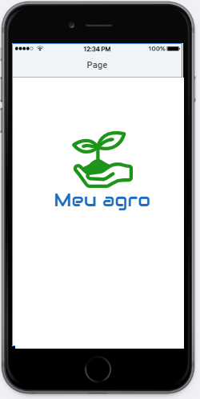

Slide 3
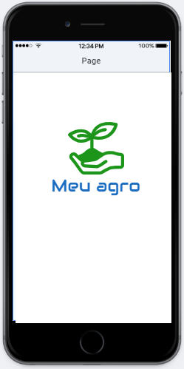
O aplicativo possibilita a coleta e a análise de informações, através das suas funções, ajudando o agricultor a reduzir desperdícios e aumentando a produtividade.

Slide 4

Estrutura do Aplicativo
O usuário escolhe qual o tipo de semente deseja plantar na sua propriedade e o aplicativo faz um estudo de viabilidade

Slide 5

Funcionalidades do Aplicativo
Calcula o tempo que a semente / cultivo escolhida pelo usuário leva desde o plantio até a colheita;
Clima ideal para o Plantio;
Mostra as variedades das sementes escolhidas pelo usuário ;
O app mostra as principais pragas e como combatê-las de acordo com a semente escolhida;
O app envia notícias sobre assunto do plantio escolhido.

Slide 6
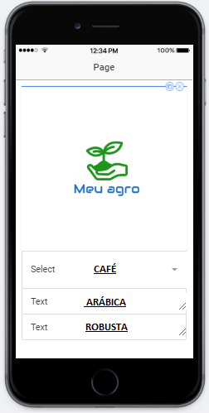
TELA DE SELEÇÃO DA SEMENTE

Slide 7
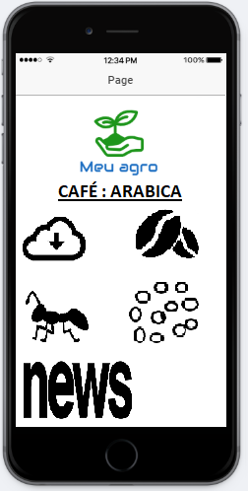





FUNÇÕES DOS ÍCONES
CLIMA IDEAL
DO PLANTIO A COLHEITA
VARIEDADES DA SEMENTE
PRAGAS E COMBATE
NOTICIAS ATUALIZADAS

Slide 8
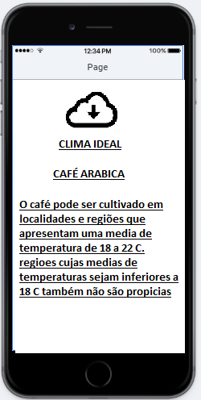
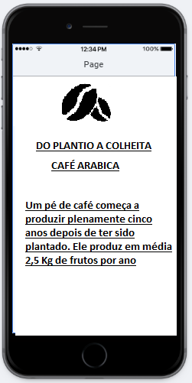
ALGUMAS FUNÇÕES

Slide 9
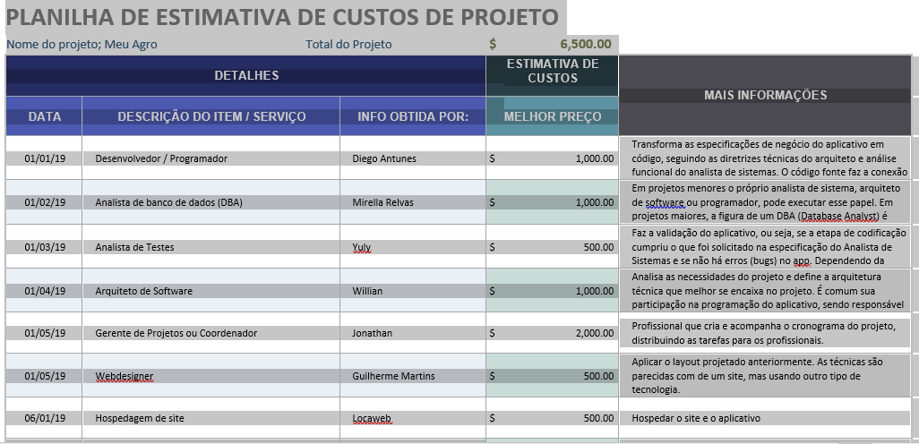

Slide 10

Planejamento Estratégico
Marketing :
Utilização do Marketing Digital, utilizando as redes sociais para divulgação do produto.

Slide 11

Análise das Concorrentes
Pesquisar e monitorar os concorrentes é uma forte maneira de manter seu próprio negócio atualizado. É com essa tarefa que você consegue, inclusive, descobrir qual o posicionamento do seu negócio no mercado e o porquê de uns venderem mais que outros.

Slide 12

Diferenciais
Praticidade e assertividade na escolha do plantio de acordo com a época do ano.

Slide 13

Nicho de Mercado
Estados com maiores índices de produção de commodities que contribuem com o PIB e que são cotados na bolsa de valores.

Slide 14

Onde Encontrar
Vendas:
Play Store: com download de 1 mês grátis
No site: www.meuagro.com.br

Slide 15

Investimento
Grátis: download
Planos:
Mensal: 10,00
Anual: 100,00

Slide 16

Pós Vendas
Suporte e Manutenção:
Telefone: 0800 707070
Whatsapp: 14 97977070
E-mail:
suporte@meuagro.com.br

Slide 17

Público Alvo
Produtores rurais
Agrônomos
Agricultores de Precisão
Pesquisadores
Investidores

Slide 18
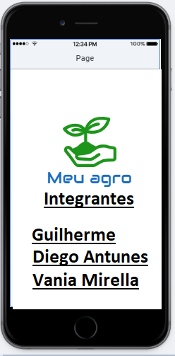
Obrigado

